Slide 1

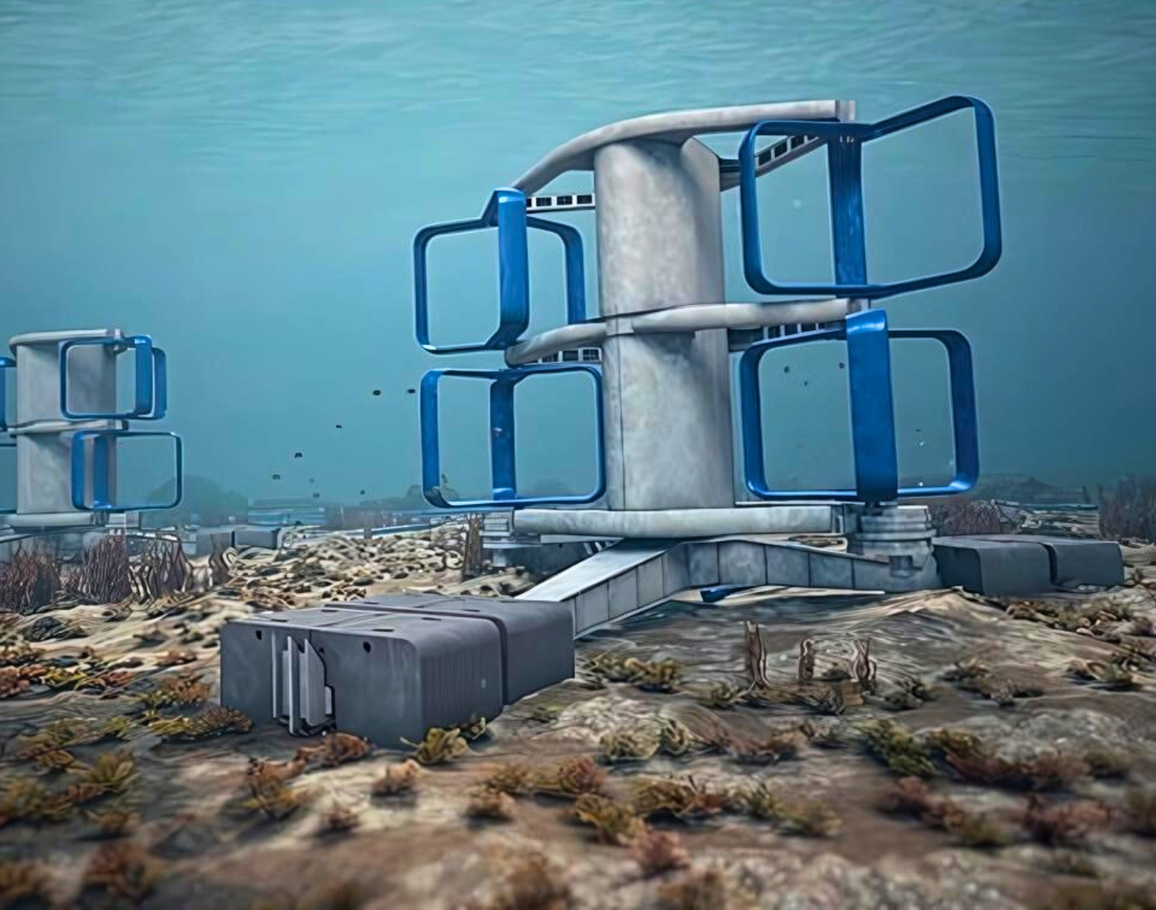
Séminaire RDT 13/03
Caractérisation des conditions environnementales extrêmes : application au cas du Raz Blanchard
Paul-Adrien ALVES
Date : 13/03/2025

Slide 2
Données
01.
RDT 13/03

Slide 3

Cadre de travail
Thèse commencée en nov. 2024 suite à un stage de 6 mois sur ce sujet
Verti-Lab (laboratoire commun HydroQuest et Ifremer)
HydroQuest : société spécialisée dans l’hydrolien
Objectifs : comprendre les conditions environnementales extrêmes auxquelles seront exposées les turbines
→ influence sur le « load assessment », l’effort appliqué aux turbines
→ modélisation des hauteurs significatives de vagues et des vitesses orbitales des particules d’eau extrêmes en fonction de l’état de mer
13/03/2025
Conditions environnementales extrêmes

Slide 4
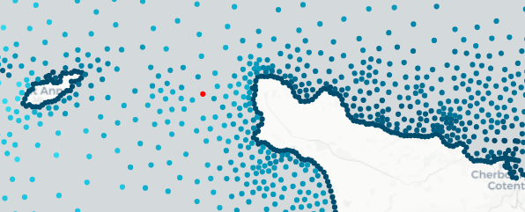
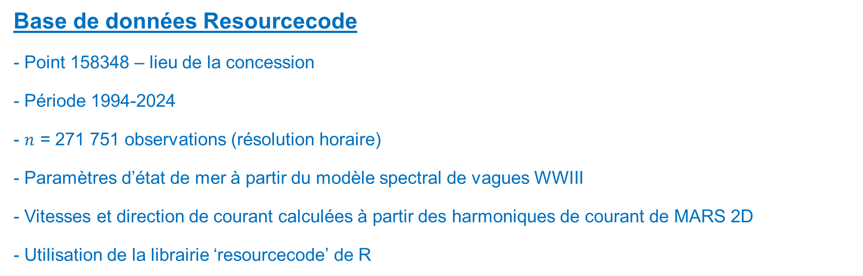
Base de données Resourcecode - Point 158348 – lieu de la concession - Période 1994-2024 - $n$ = 271 751 observations (résolution horaire) - Paramètres d’état de mer à partir du modèle spectral de vagues WWIII - Vitesses et direction de courant calculées à partir des harmoniques de courant de MARS 2D - Utilisation de la librairie ‘resourcecode’ de R
Localisation des données
13/03/2025
Conditions environnementales extrêmes

Slide 5
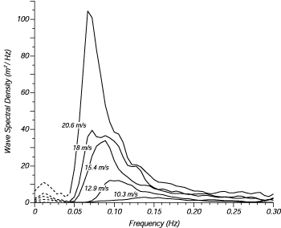
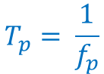
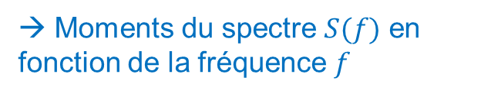
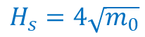
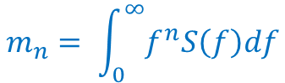
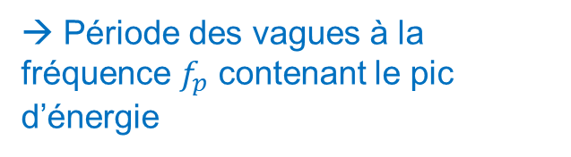
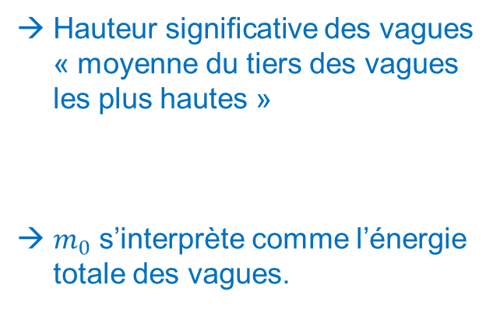
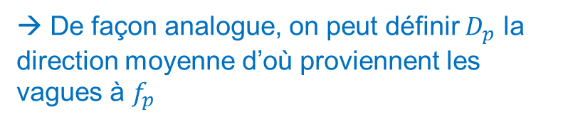
Spectres de vagues
Paramètres d’état de mer
→ Moments du spectre $S(f)$ en fonction de la fréquence $f$
$$m_{n}= \int_{0}^{∞}{f^{n}S\left(f\right)df}$$
Hauteur significative des vagues « moyenne du tiers des vagues les plus hautes »
$m_{0}$ s’interprète comme l’énergie totale des vagues.
$$H_{s}=4\sqrt{m_{0}}$$
Spectre de vagues selon différentes valeurs de vitesse de vent [Moskowitz, 1964]
→ Période des vagues à la fréquence $f_{p}$ contenant le pic d’énergie
Vagues : principalement ondes de gravité générées par le vent
Interaction vitesse et direction des vents, courants, houle, etc. : on observe, au même endroit, des vagues de périodes différentes
Le modèle numérique WAVEWATCH-III s’appuie sur cette représentation fréquentielle pour générer les paramètres d’état de mer utilisés dans la base de données Resourcecode.
$$T_{p}= \frac{1}{f_{p}}$$
→ De façon analogue, on peut définir $D_{p}$ la direction moyenne d’où proviennent les vagues à $f_{p}$
13/03/2025
Conditions environnementales extrêmes

Slide 6
Description des paramètres d’état de mer (1994-2024)
02.
RDT 13/03

Slide 7
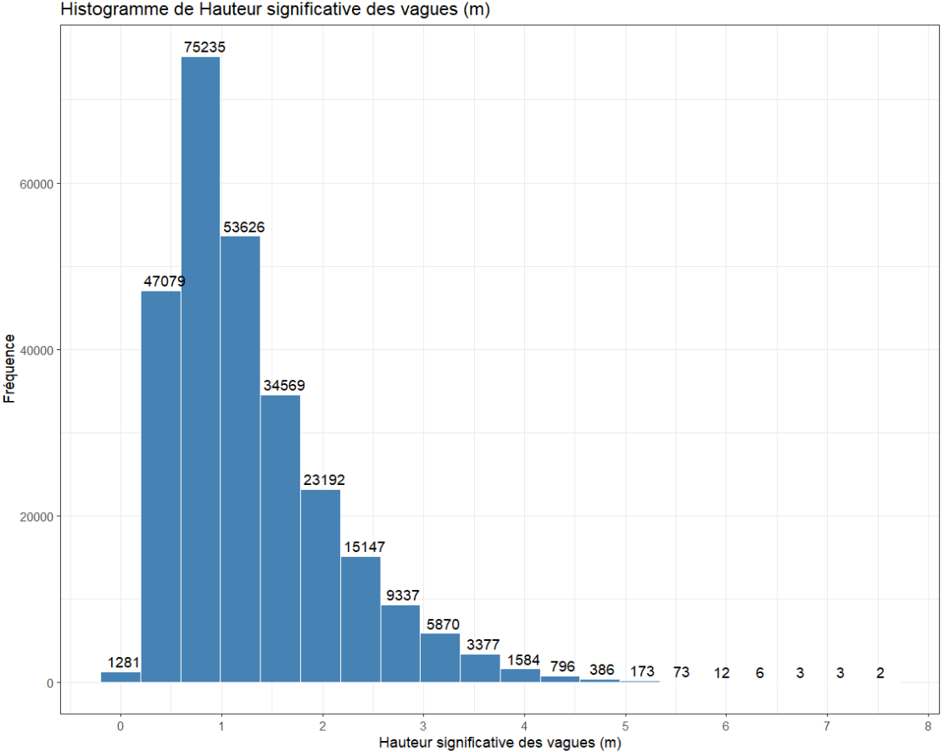
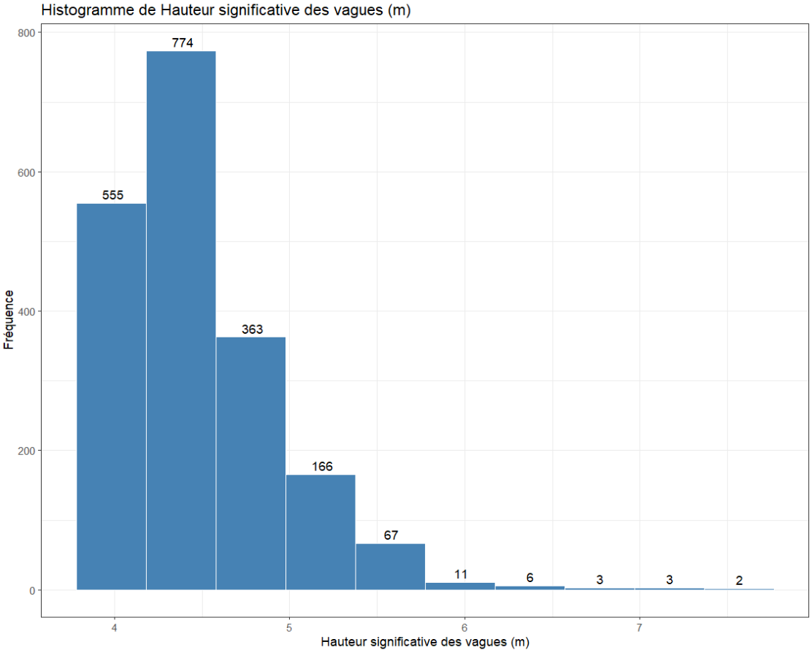
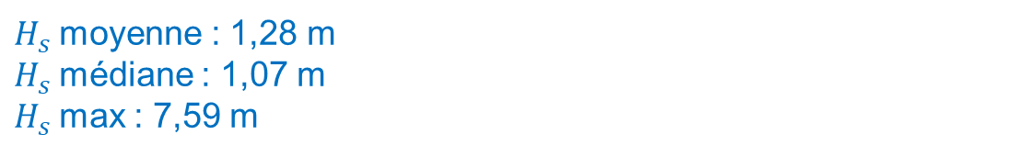
Distribution des $H_{s}$ Distribution des $H_{s}$ > 4 (~ 1% des obs)
$H_{s}$moyenne : 1,28 m
$H_{s}$médiane : 1,07 m
$H_{s}$max : 7,59 m
13/03/2025
Conditions environnementales extrêmes

Slide 8
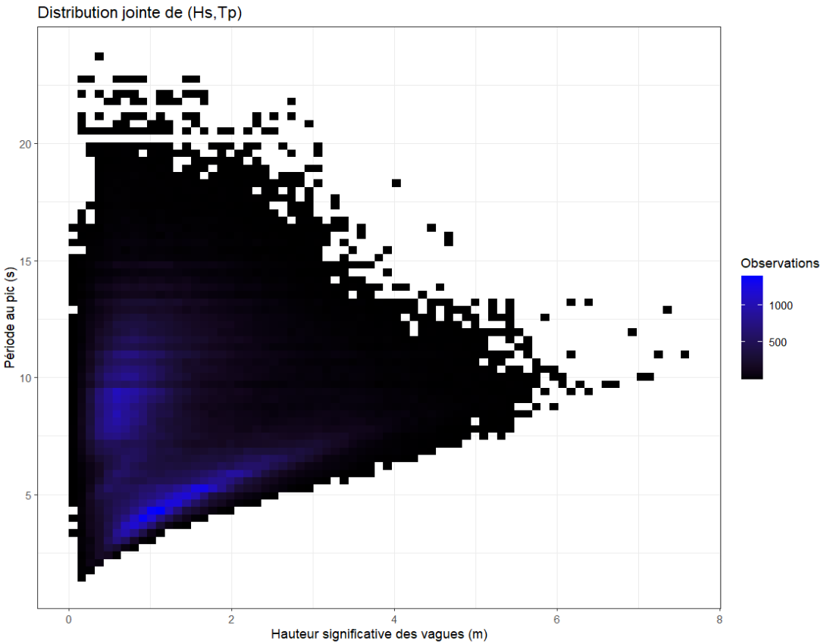
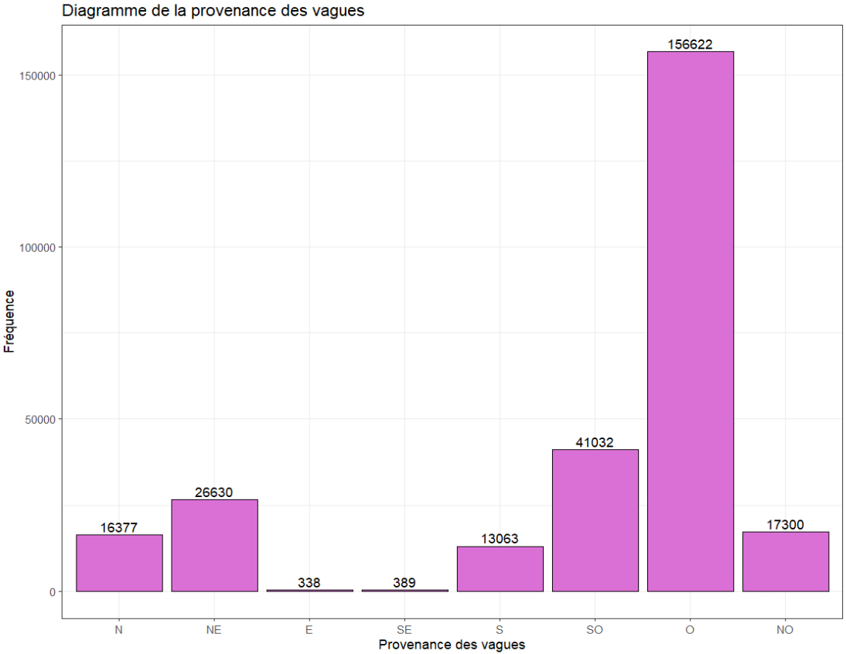
Distribution de $\left(H_{s}, T_{p}\right)$ Provenance des vagues $D_{p}$
13/03/2025
Conditions environnementales extrêmes

Slide 9
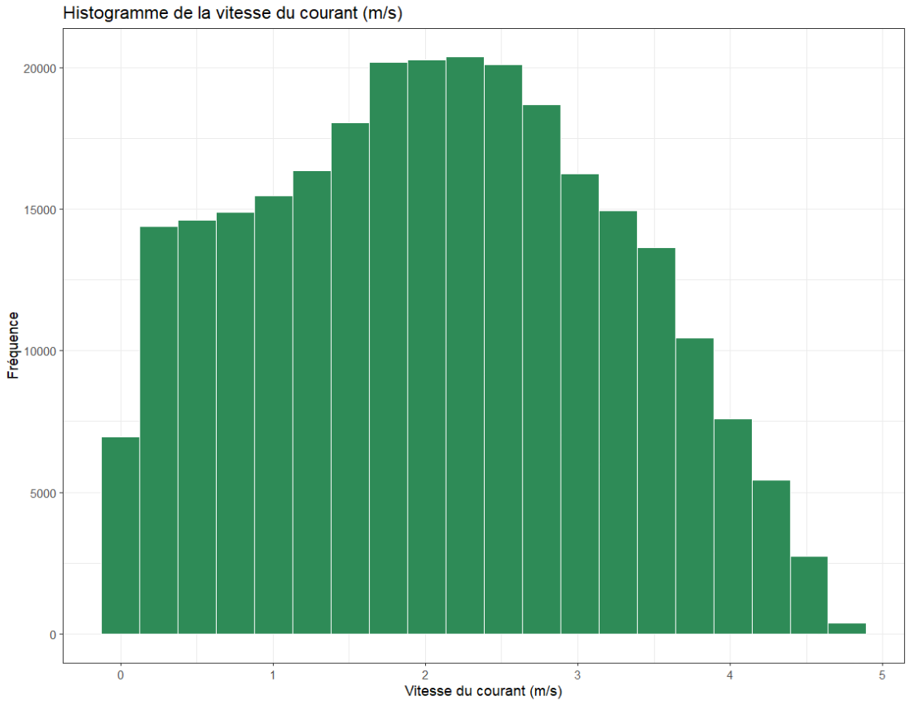

Distribution de la vitesse du courant
Courant moyen : 2,07 m/s
Courant max : 4,77 m/s
13/03/2025
Conditions environnementales extrêmes

Slide 10
Modélisation quantile
02.
RDT 13/03

Slide 11
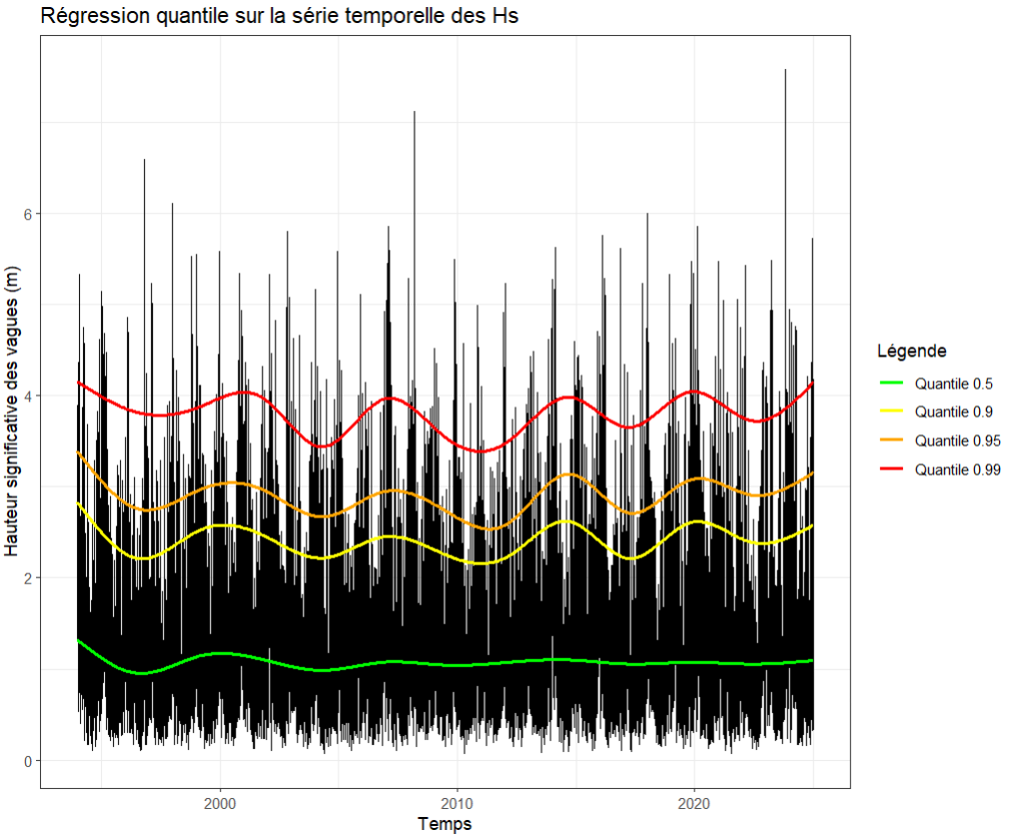
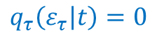

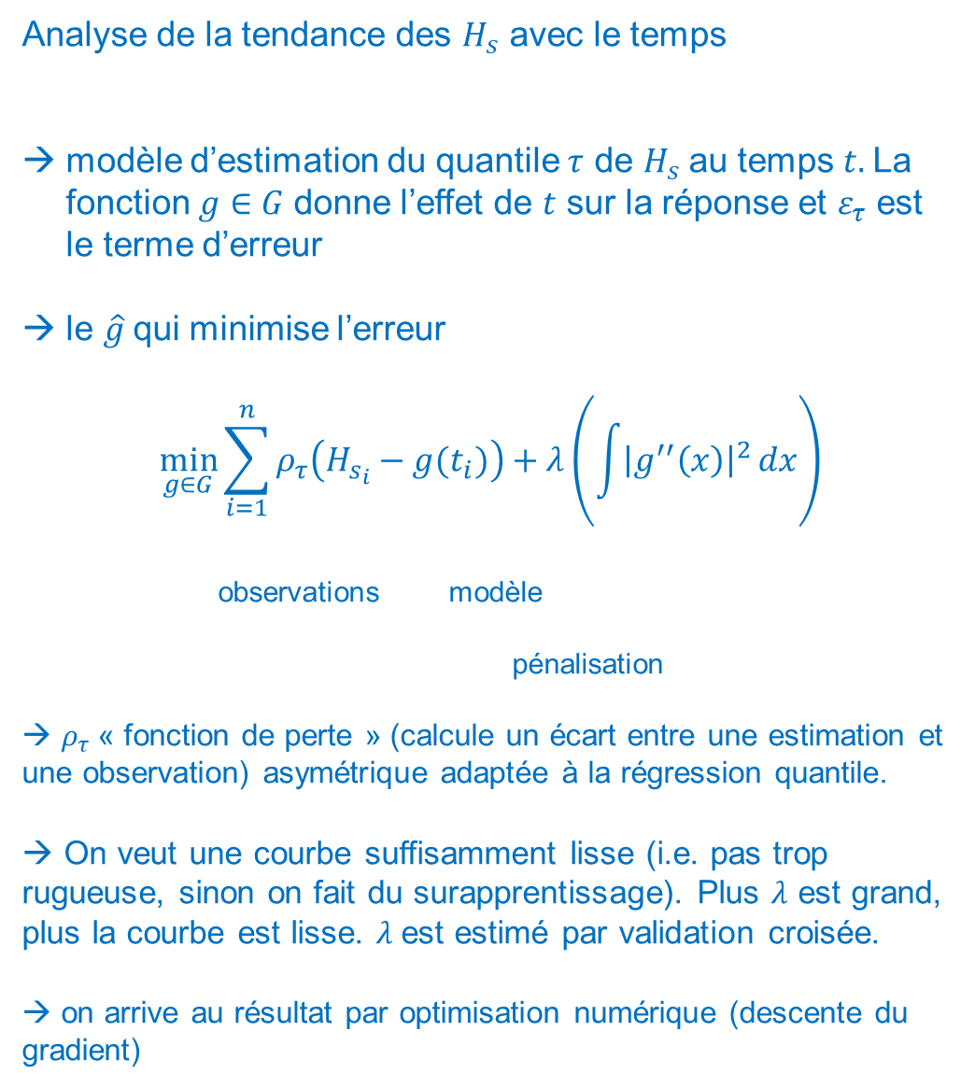
Analyse de la tendance des $H_{s}$ avec le temps
modèle d’estimation du quantile $τ$ de $H_{s}$au temps $t.$La fonction $g∈G$donne l’effet de $t$ sur la réponse et $ε_{τ}$ est le terme d’erreur
le $\hat{g}$qui minimise l’erreur
$$\min_{g∈G}{\sum_{i=1}^{n}{ρ_{τ}\left(H_{s_{i}}−g(t_{i})\right)}+λ\left(\int{{\left|g^{′′}\left(x\right)\right|}^{2}}dx\right)}$$
observations modèle
pénalisation
→ $ρ_{τ}$« fonction de perte » (calcule un écart entre une estimation et une observation) asymétrique adaptée à la régression quantile.
→ On veut une courbe suffisamment lisse (i.e. pas trop rugueuse, sinon on fait du surapprentissage). Plus $λ$ est grand, plus la courbe est lisse. $λ$est estimé par validation croisée.
→ on arrive au résultat par optimisation numérique (descente du gradient)
$$q_{τ}\left(H_{s} | t\right)=g(t)+ε_{τ},$$
$$q_{τ}\left(ε_{τ} | t\right)=0$$
rugosité de la courbe
Pas d’extrapolation
Données non indépendantes = sous-estimation de la variance
Conditions environnementales extrêmes

Slide 12
Modélisation des $H_{s}$ extrêmes (1994-2024)
03.
RDT 13/03

Slide 13
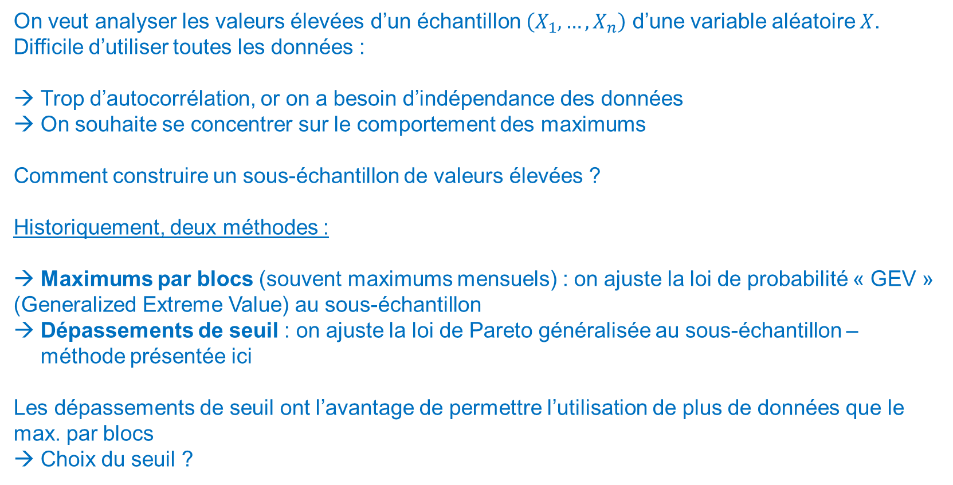
On veut analyser les valeurs élevées d’un échantillon $\left(X_{1},…,X_{n}\right)$ d’une variable aléatoire $X$. Difficile d’utiliser toutes les données :
Trop d’autocorrélation, or on a besoin d’indépendance des données
On souhaite se concentrer sur le comportement des maximums
Comment construire un sous-échantillon de valeurs élevées ?
Historiquement, deux méthodes :
→ Maximums par blocs (souvent maximums mensuels) : on ajuste la loi de probabilité « GEV » (Generalized Extreme Value) au sous-échantillon
Dépassements de seuil : on ajuste la loi de Pareto généralisée au sous-échantillon – méthode présentée ici
Les dépassements de seuil ont l’avantage de permettre l’utilisation de plus de données que le max. par blocs
Choix du seuil ?
13/03/2025
Conditions environnementales extrêmes

Slide 14
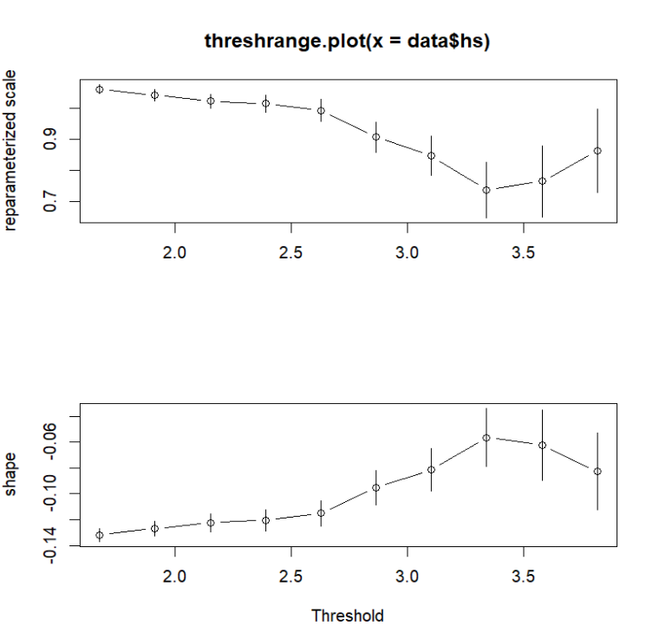
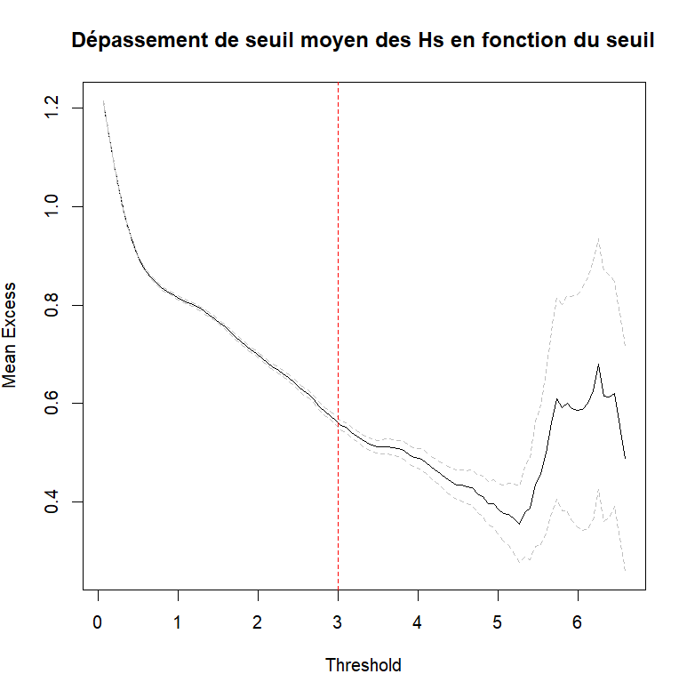
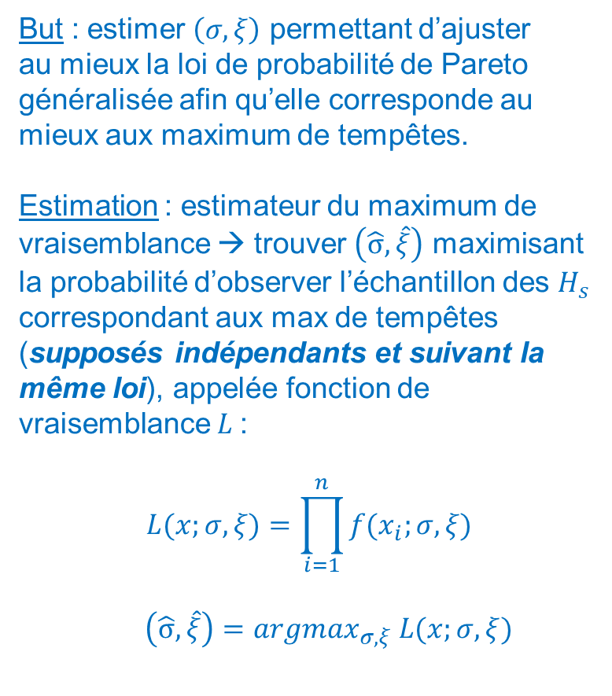
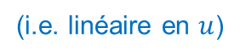

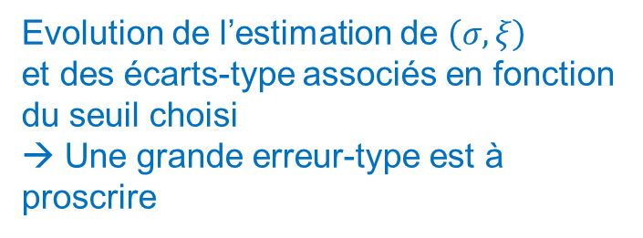
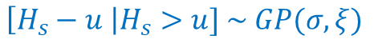
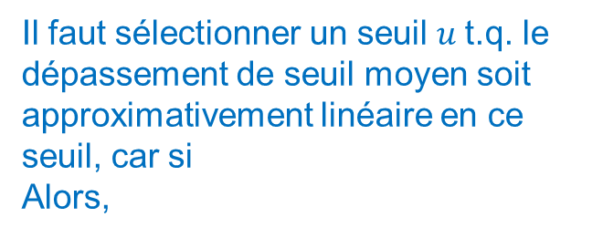
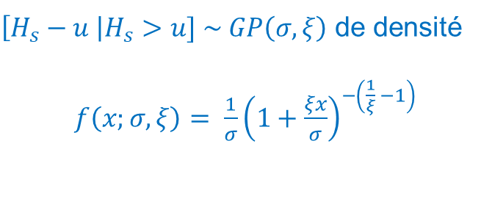

Modélisation des dépassements de seuil : loi de Pareto généralisée
$$Dépassement moyen du seuil \\ selon la valeur du seuil$$
$$Evolution de l^{′}estimation+écart type de σ$$
$\left[H_{s}−u \right|H_{s}>u] \sim GP\left(σ, ξ\right)$ de densité
$f\left(x;σ,ξ\right)= \frac{1}{σ}{\left(1+\frac{ξx}{σ}\right)}^{−\left(\frac{1}{ξ} −1\right)}$
But : estimer $\left(σ, ξ\right)$ permettant d’ajuster au mieux la loi de probabilité de Pareto généralisée afin qu’elle corresponde au mieux aux maximum de tempêtes.
Estimation : estimateur du maximum de vraisemblance → trouver $\left(\hat{σ},\hat{ξ}\right)$ maximisant la probabilité d’observer l’échantillon des $H_{s}$ correspondant aux max de tempêtes (supposés indépendants et suivant la même loi), appelée fonction de vraisemblance $L$:
$$L(x;σ,ξ)=\prod_{i=1}^{n}{f(x_{i};σ,ξ)}$$
$\left(\hat{σ},\hat{ξ}\right)=argmax_{σ,ξ} L(x;σ,ξ)$
$$Evolution de l^{′}estimation+écart type de ξ$$
Evolution de l’estimation de $\left(σ, ξ\right)$
et des écarts-type associés en fonction du seuil choisi
→ Une grande erreur-type est à proscrire
Il faut sélectionner un seuil $u$t.q. le dépassement de seuil moyen soit approximativement linéaire en ce seuil, car si
Alors,
$$\left[H_{s}−u \right|H_{s}>u] \sim GP(σ, ξ)$$
pour $u >u_{0}, E\left(H_{s}−u | H_{s}>u\right)=\frac{σ_{u_{0}}+ξu}{1−ξ}$
(i.e. linéaire en $u$)
Choix du seuil : 3,05 (quantile 96 de Hs)
Conditions environnementales extrêmes
13/03/2025

Slide 15
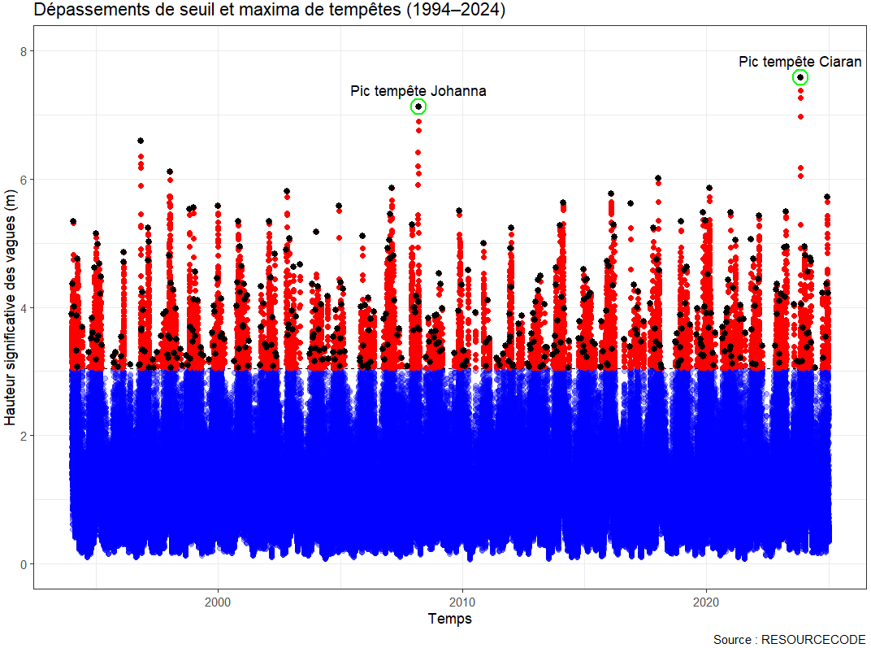
→ Rouge : Dépassements de seuil → Noir : Max de tempêtes
Minimum 72h
entre deux maximums de tempêtes
13/03/2025
Conditions environnementales extrêmes

Slide 16
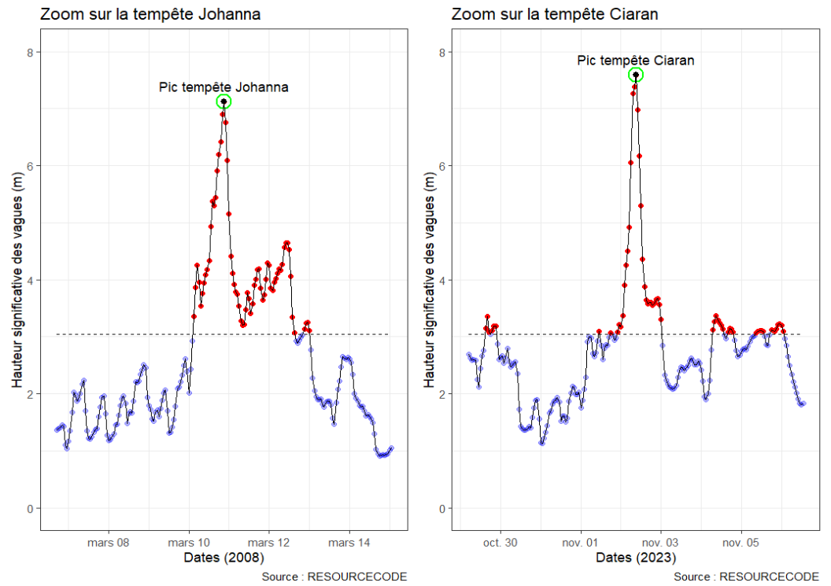
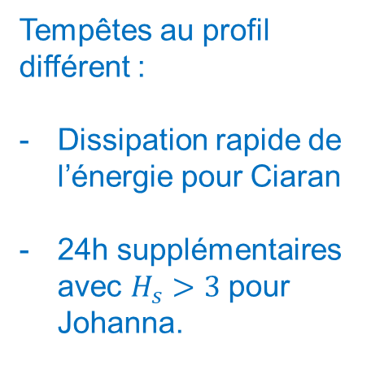
Tempêtes au profil différent :
Dissipation rapide de l’énergie pour Ciaran
24h supplémentaires avec $H_{s}>3$ pour Johanna.
13/03/2025
Conditions environnementales extrêmes

Slide 17
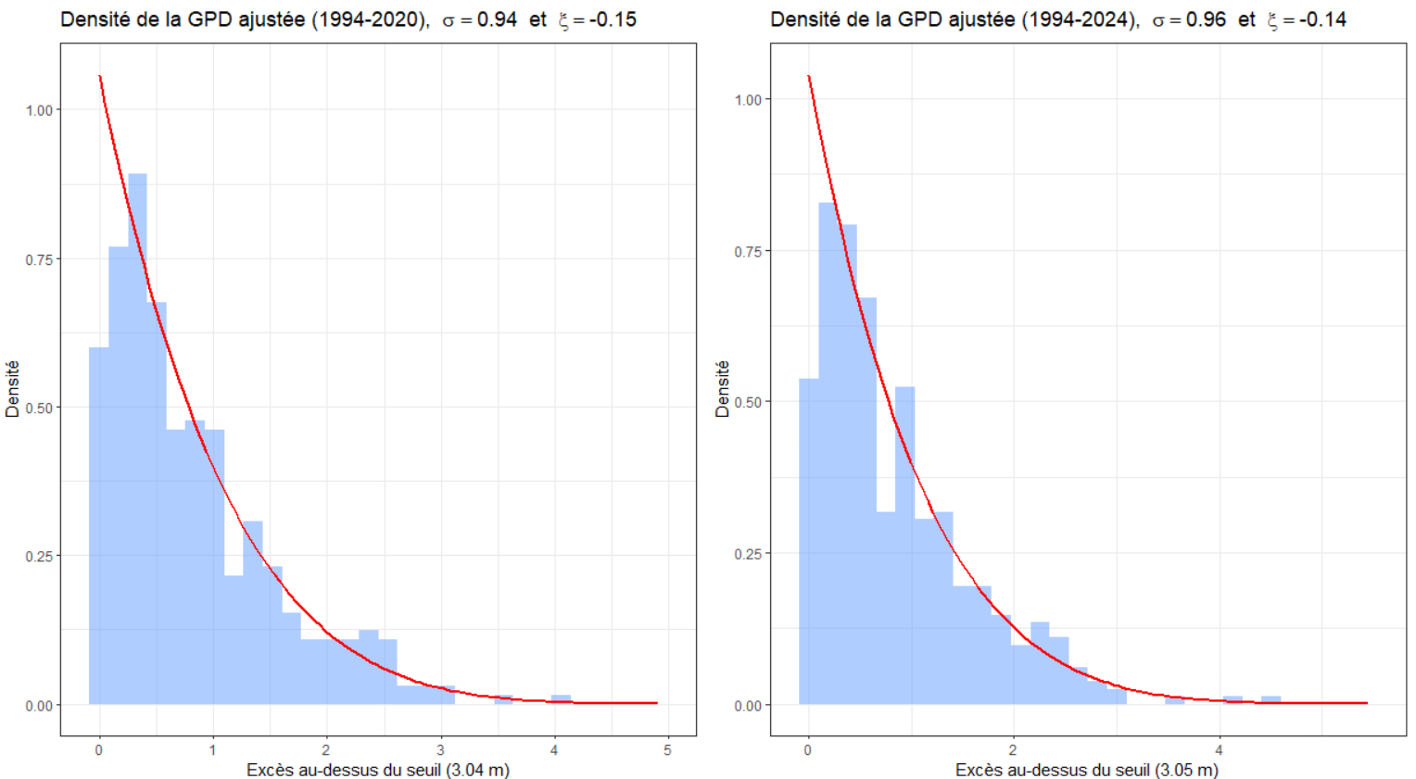
Ajustement : librairie ‘evd’
13/03/2025
Conditions environnementales extrêmes

Slide 18
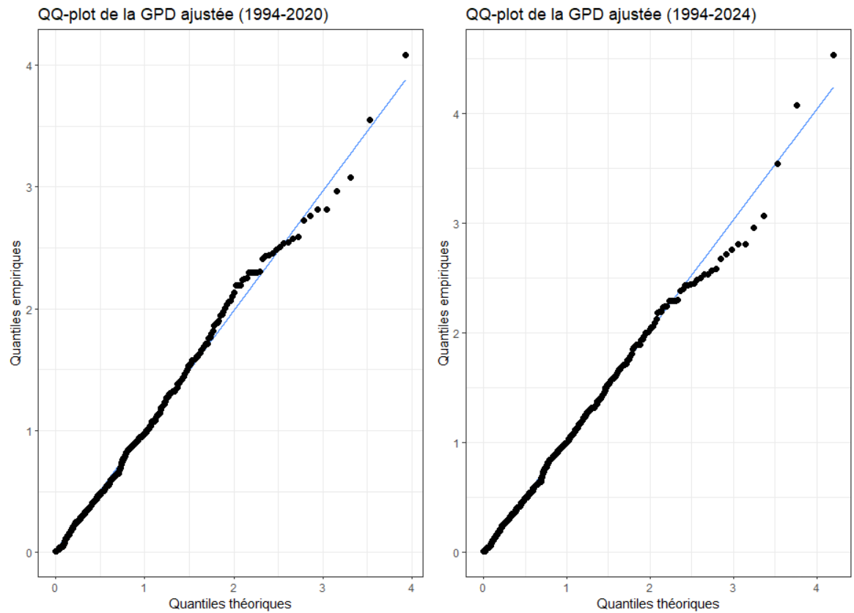
13/03/2025
Conditions environnementales extrêmes

Slide 19
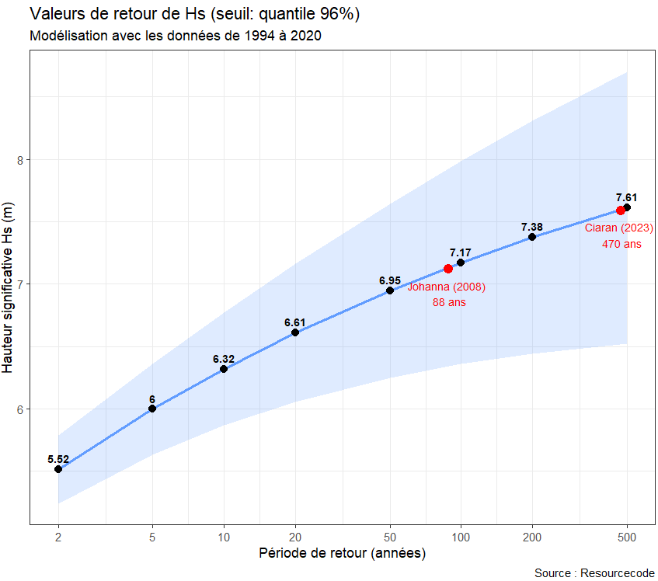
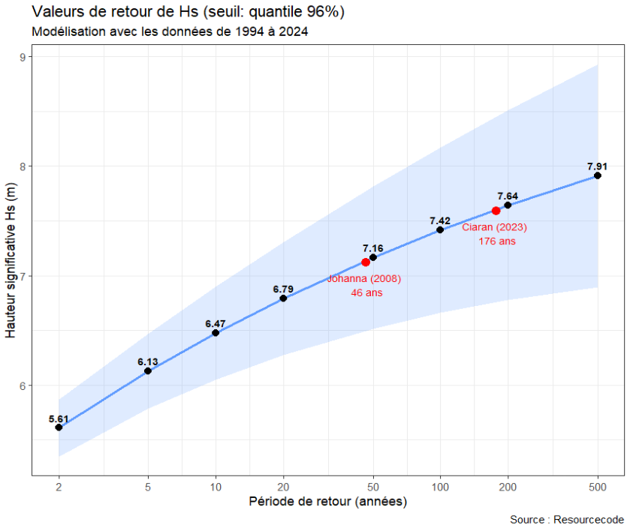
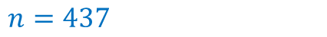
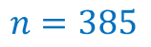
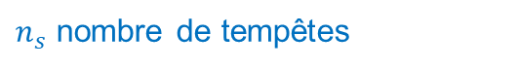
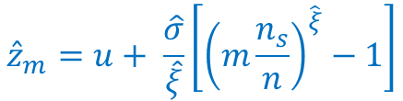
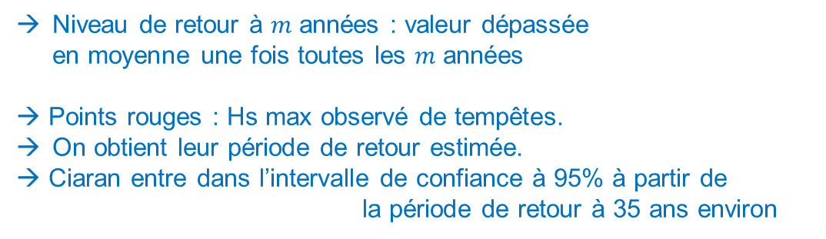
$$n=385$$
$n=437$
Niveau de retour à $m$ années : valeur dépassée en moyenne une fois toutes les $m$ années
→ Points rouges : Hs max observé de tempêtes.
On obtient leur période de retour estimée.
→ Ciaran entre dans l’intervalle de confiance à 95% à partir de
la période de retour à 35 ans environ
L’ajout des années 2021-2024 a un effet très important sur les estimations, en particulier à cause de Ciaran.
Réduit un peu les incertitudes (intervalle de confiance moins large) car on a plus de données !
$${\hat{z}}_{m}=u+ \frac{\hat{σ}}{\hat{ξ}}\left[{\left(m\frac{n_{s}}{n}\right)}^{\hat{ξ}}−1\right]$$
$n_{s}$ nombre de tempêtes
13/03/2025
Conditions environnementales extrêmes

Slide 20
Intégration de l’information des covariables
04.
RDT 13/03

Slide 21
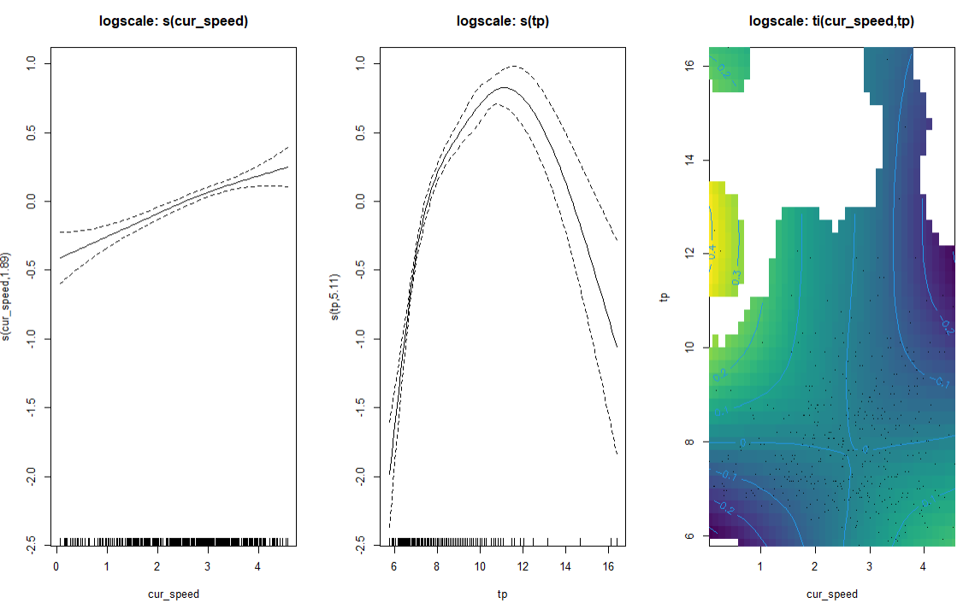
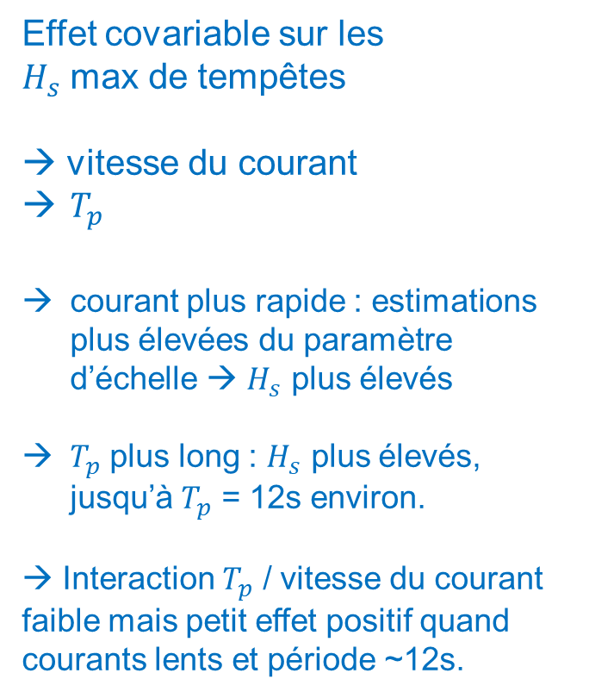
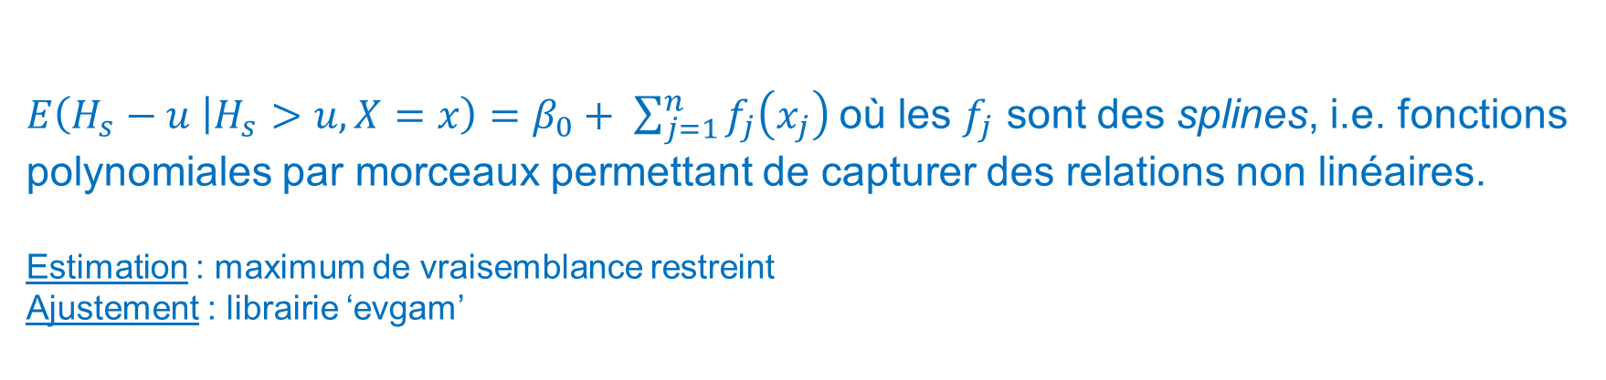
Modèle additif :
$E\left(H_{s}−u | H_{s}>u, X=x\right)=β_{0}+ \sum_{j=1}^{n}{f_{j}\left(x_{j}\right) }$où les $f_{j}$ sont des splines, i.e. fonctions polynomiales par morceaux permettant de capturer des relations non linéaires.
Estimation : maximum de vraisemblance restreint Ajustement : librairie ‘evgam’
Effet covariable sur les $H_{s}$ max de tempêtes
→ vitesse du courant
$T_{p}$
courant plus rapide : estimations plus élevées du paramètre d’échelle → $H_{s}$ plus élevés
$T_{p}$ plus long : $H_{s}$ plus élevés, jusqu’à $T_{p}$ = 12s environ.
→ Interaction $T_{p}$ / vitesse du courant faible mais petit effet positif quand courants lents et période ~12s.
13/03/2025
Conditions environnementales extrêmes

Slide 22
Perspectives
06.
RDT 13/03

Slide 23
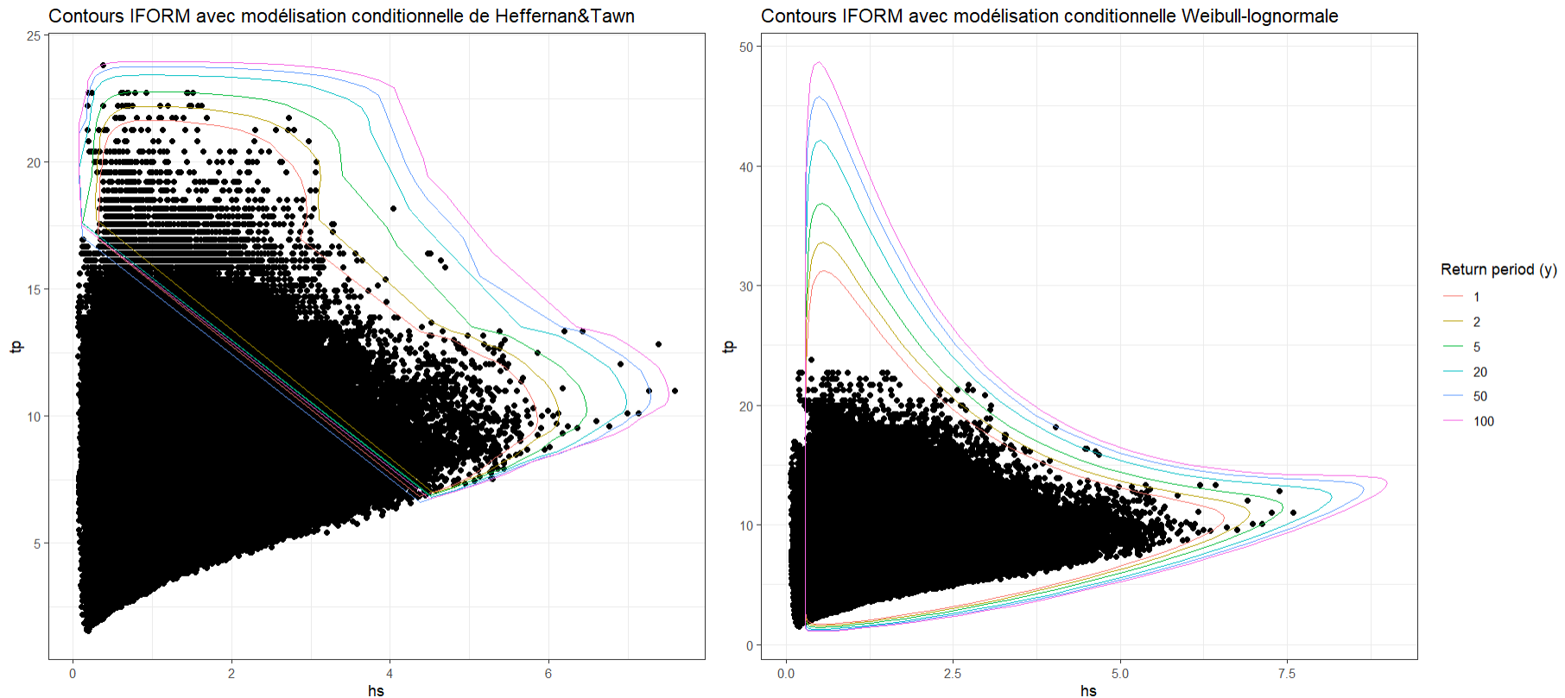
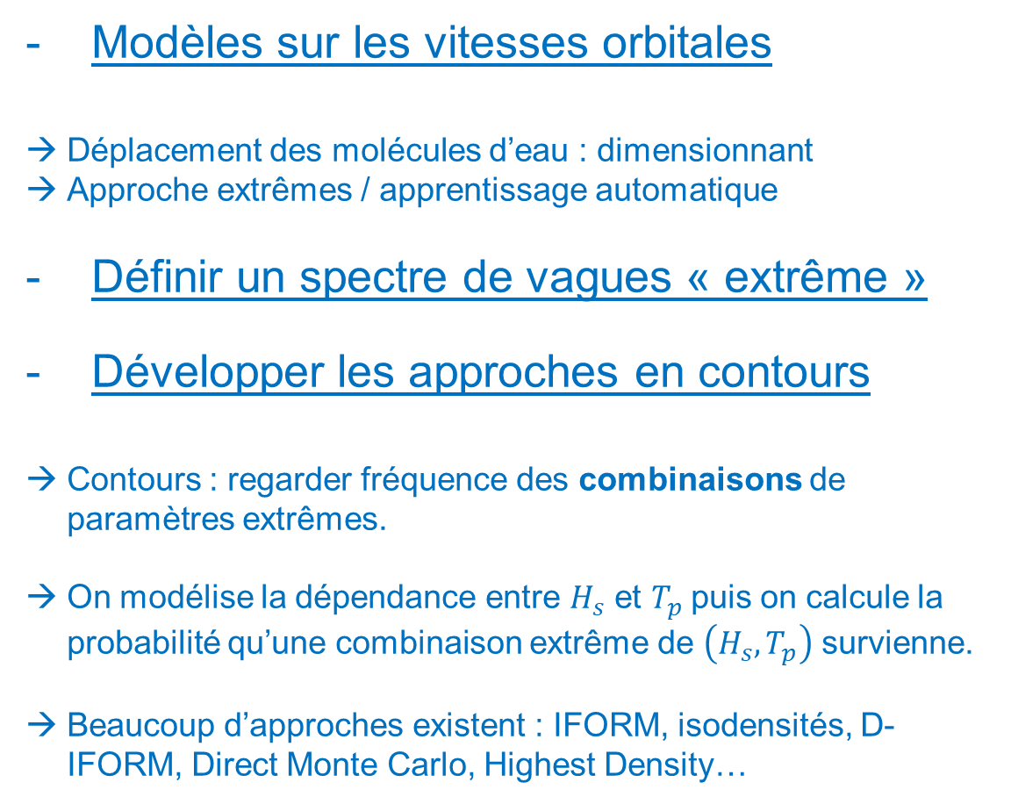
Modèles sur les vitesses orbitales
Déplacement des molécules d’eau : dimensionnant
Approche extrêmes / apprentissage automatique
Définir un spectre de vagues « extrême »
Développer les approches en contours
Contours : regarder fréquence des combinaisons de paramètres extrêmes.
On modélise la dépendance entre $H_{s}$ et $T_{p}$puis on calcule la probabilité qu’une combinaison extrême de $\left(H_{s}, T_{p}\right)$ survienne.
Beaucoup d’approches existent : IFORM, isodensités, D-IFORM, Direct Monte Carlo, Highest Density…
13/03/2025
Conditions environnementales extrêmes

Slide 24
Bibliographie
Coles, S. (2001). An introduction to statistical modeling of extreme values. London: Springer-Verlag. ISBN: 1-85233-459-2
Koenker, R., Ng, P., & Portnoy, S. (1994). Quantile Smoothing Splines. Biometrika, 81(4), 673–680. https://doi.org/10.2307/2337070
Wood, S. N. (2017). Generalized additive models: an introduction with R. chapman and hall/CRC.
Ferro, C. A., & Segers, J. (2003). Inference for clusters of extreme values. Journal of the Royal Statistical Society Series B: Statistical Methodology, 65(2), 545-556.
Hasselmann, K., Barnett, T. P., Bouws, E., Carlson, H., Cartwright, D. E., Enke, K., ... & Walden, H. (1973). Measurements of wind-wave growth and swell decay during the Joint North Sea Wave Project (JONSWAP). Ergaenzungsheft zur Deutschen Hydrographischen Zeitschrift, Reihe A.
Accensi, M., Alday, M., Maisondieu, C., Raillard, N., Darbynian, D., Old, C., ... & Guitton, G. (2021, September). ResourceCODE framework: A high-resolution wave parameter dataset for the European Shelf and analysis toolbox. In 14th European Wave and Tidal Energy Conference, EWTEC 2021 (pp. 2182-1). EWTEC.
Ochi, M. K. (1998). Ocean Waves: The Stochastic Approach. Cambridge: Cambridge University Press.
Haselsteiner, A. F., Coe, R. G., Manuel, L., Chai, W., Leira, B., Clarindo, G., ... & Huseby, A. B. (2021). A benchmarking exercise for environmental contours. Ocean Engineering, 236, 109504.
Pierson Jr, W. J., & Moskowitz, L. (1964). A proposed spectral form for fully developed wind seas based on the similarity theory of SA Kitaigorodskii. Journal of geophysical research, 69(24), 5181-5190.
Code des graphiques de la présentation disponibles à l’adresse :
13/03/2025
Conditions environnementales extrêmes

